Slide 1
Desafío I
“Properati”
Data Science - Digital House

Slide 2

Objetivo de Estudio
Determinar variables relevantes para la definición de un modelo de proyección de precio de departamentos estándar en Capital Federal.
Desafío I - Properati
Data Science - Digital House

Slide 3
Metodología: Limpieza de Datos
Selección de departamentos en Capital Federal
Eliminación columnas con información duplicada o innecesaria para el análisis
Eliminación registros sin datos de posicionamiento geográfico
Desafío I - Properati
Data Science - Digital House

Slide 4
Metodología: Limpieza de Datos
Limpieza y complemento de los datos de precios por metro cuadrado en usd
Eliminar los registros sin precio
Calcular tipo de cambio implícito en la base para transformar la columna de precios por m2 en precios por m2 de pesos a usd
Completar nan en precio por m2 dólares con la columna de precio por m2 en las filas con currency == usd
Eliminar los registros con precio por m2 en usd == null
Limpieza y complemento de los datos de superficie
Completar la columna de superficie total con la de superficie cubierta, consistente con el cálculo del valor por m2
Eliminar los campos con valores nulos en ambas superficies
Detección y eliminación de registros duplicados
Detección y eliminación de outliers para nuestro análisis
Desafío I - Properati
Data Science - Digital House

Slide 5
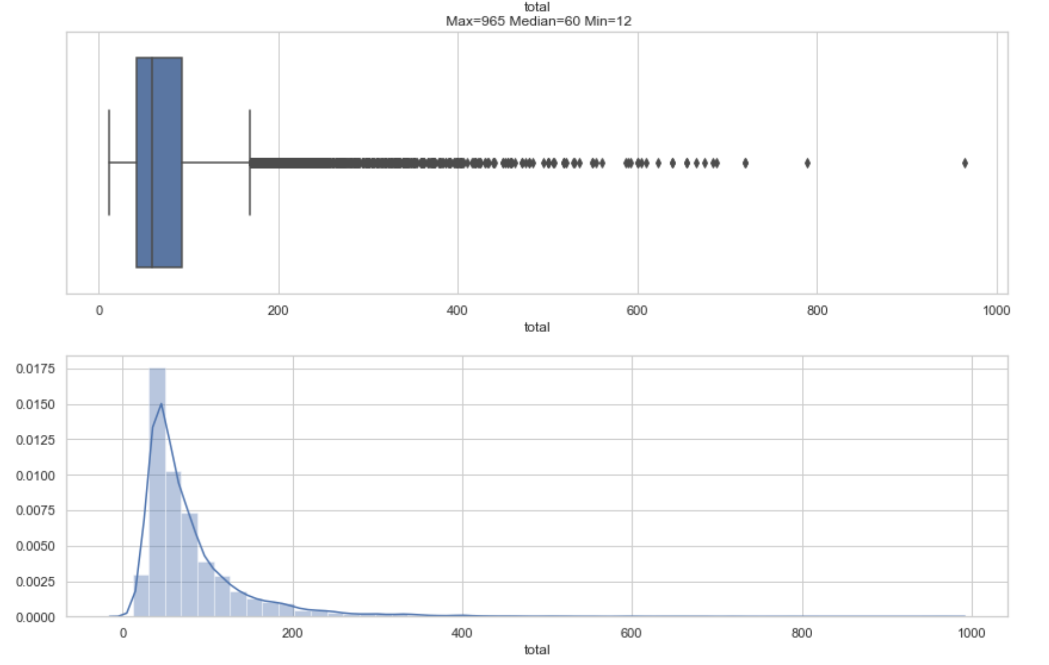
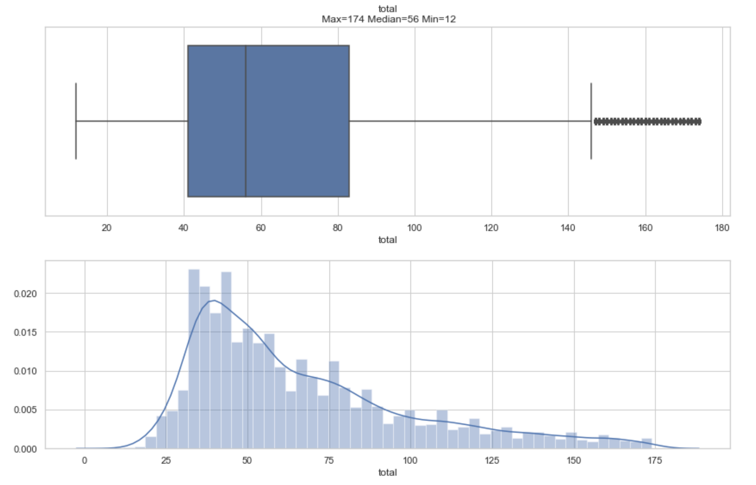
Detección y eliminación de outliers de Superficies para nuestro análisis
Filtro por racionalidad económica
Filtro usando Median-Adjusted Difference
SUPERFICIES
Metodología: Limpieza de Datos
Desafío I - Properati
Data Science - Digital House

Slide 6
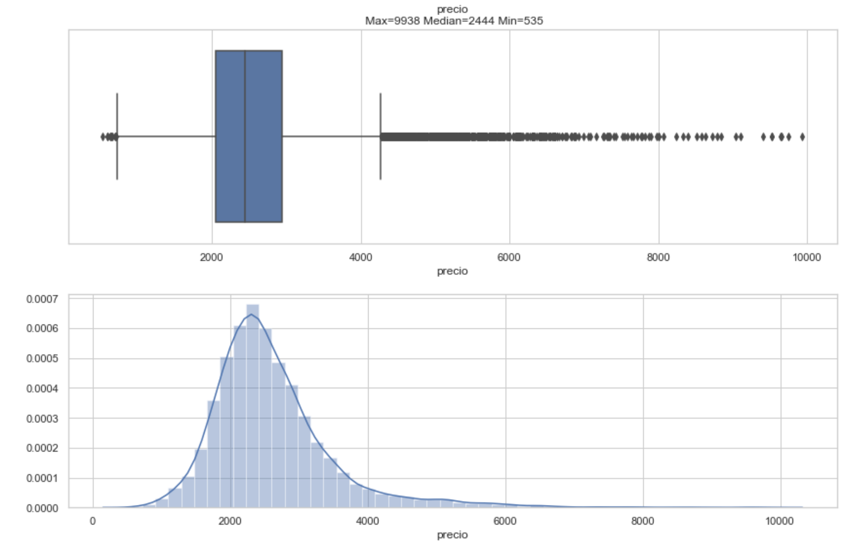
Metodología: Limpieza de Datos
Detección y eliminación de outliers en Precios para nuestro análisis
Filtro por racionalidad económica
PRECIOS
Desafío I - Properati
Data Science - Digital House

Slide 7
Complementación de la información del dataset usando columna ‘descripción’
Complementar y convalidar el número de ambientes usando la información de texto contenida en campo descripción
Selección de amenities relevantes para el análisis en base a diccionario de palabras más utilizadas en la descripción
Incorporar columnas dummy en función de la presencia de las amenities según la descripción
Pileta
Seguridad
Parrilla
Balcón
Cochera
Nuevo
Desafío I - Properati
Data Science - Digital House

Slide 8
Complementación de la información del dataset usando datasets complementarios e información geográfica
Incorporación de datasets con info geográfica de estaciones de subte, tren, metrobus y comisarías.
Incorporación de dataset con info geográfica oficial de los barrios de CABA
Re-determinación de los barrios y reemplazo de la info en los registro con el barrio real según posición geográfica
Medición de distancia de cada departamento a cada estación de subte/metrobus/tren o comisarías y determinación del más cercano
Limpieza de datos con posicionamiento geográfico erróneo (fuera de CABA).
Desafío I - Properati
Data Science - Digital House

Slide 9
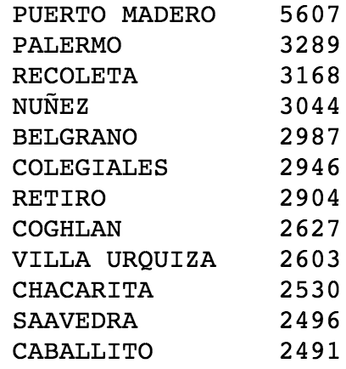
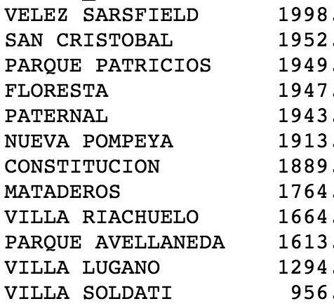
Categorización de barrios por precios por m2
A : primer cuartil
C : último cuartil
B : cuartiles intermedios
Categoría A Categoría C
Consultas - Análisis
Desafío I - Properati
Data Science - Digital House

Slide 10
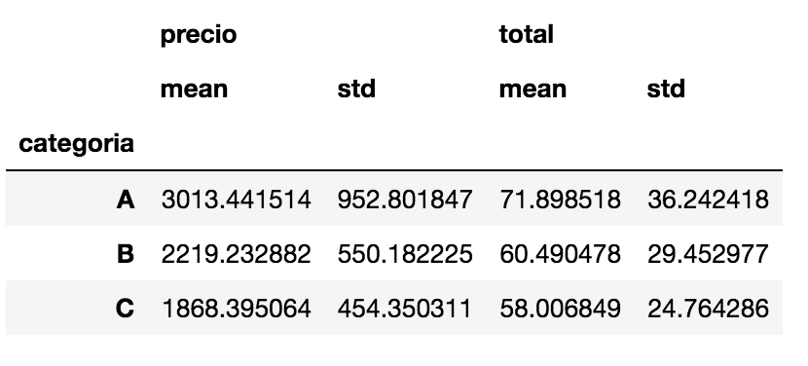
Resultados
Tabla de precios y superficies con promedio y desvío estándar
Desafío I - Properati
Data Science - Digital House

Slide 11
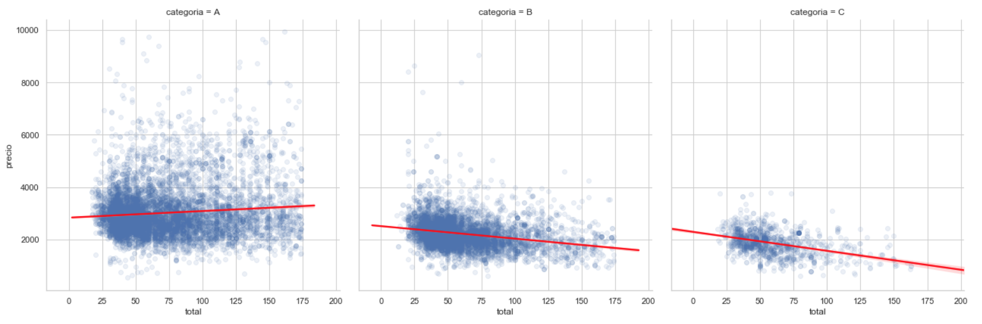
Resultados
Relación precio - superficie por categoría de barrio
Desafío I - Properati
Data Science - Digital House

Slide 12
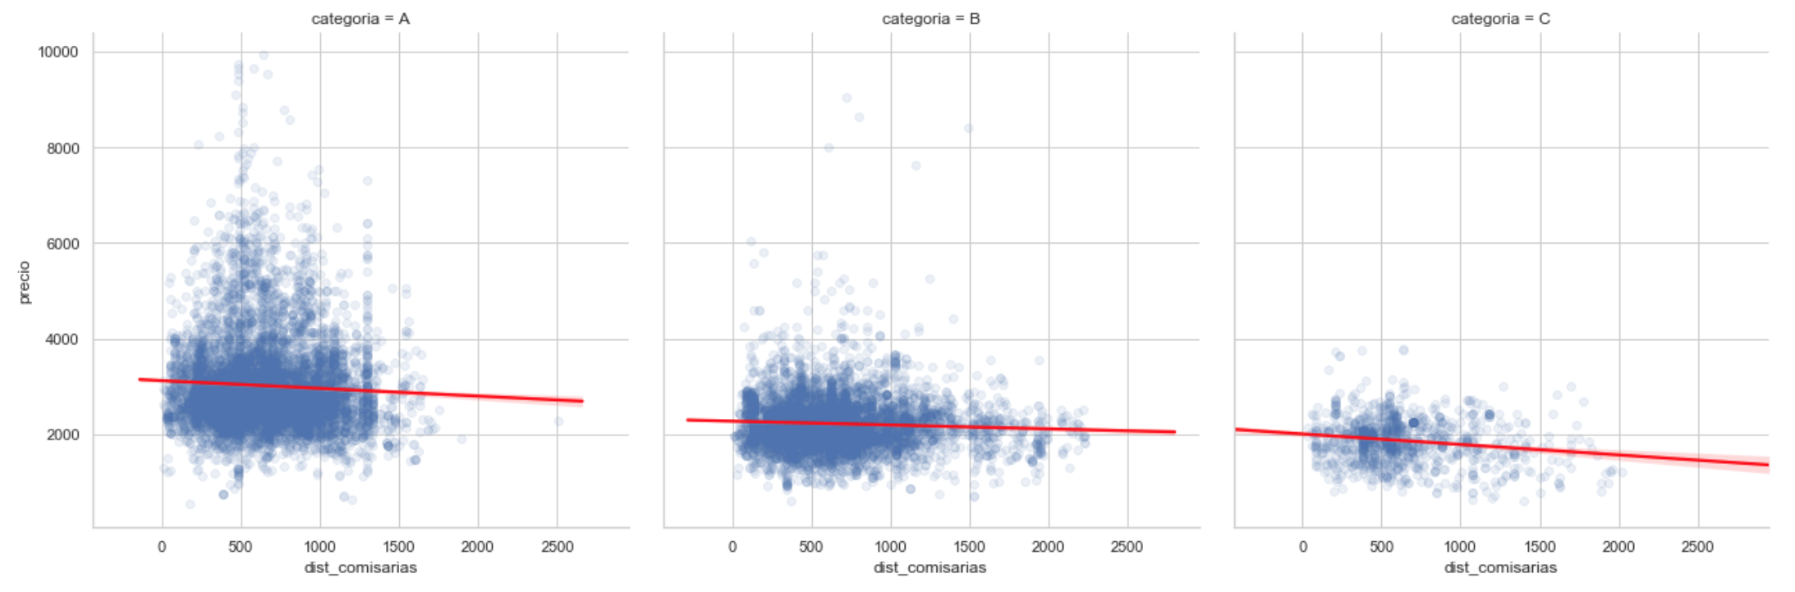
Resultados
Relación precio - distancia a comisaría por categoría de barrio
LinregressResult(slope=-0.017866818940336742, intercept=701.2317283656018, rvalue=-0.045461481807582194, pvalue=9.505948060144632e-09, stderr=0.003111398131272282)
Desafío I - Properati
Data Science - Digital House

Slide 13
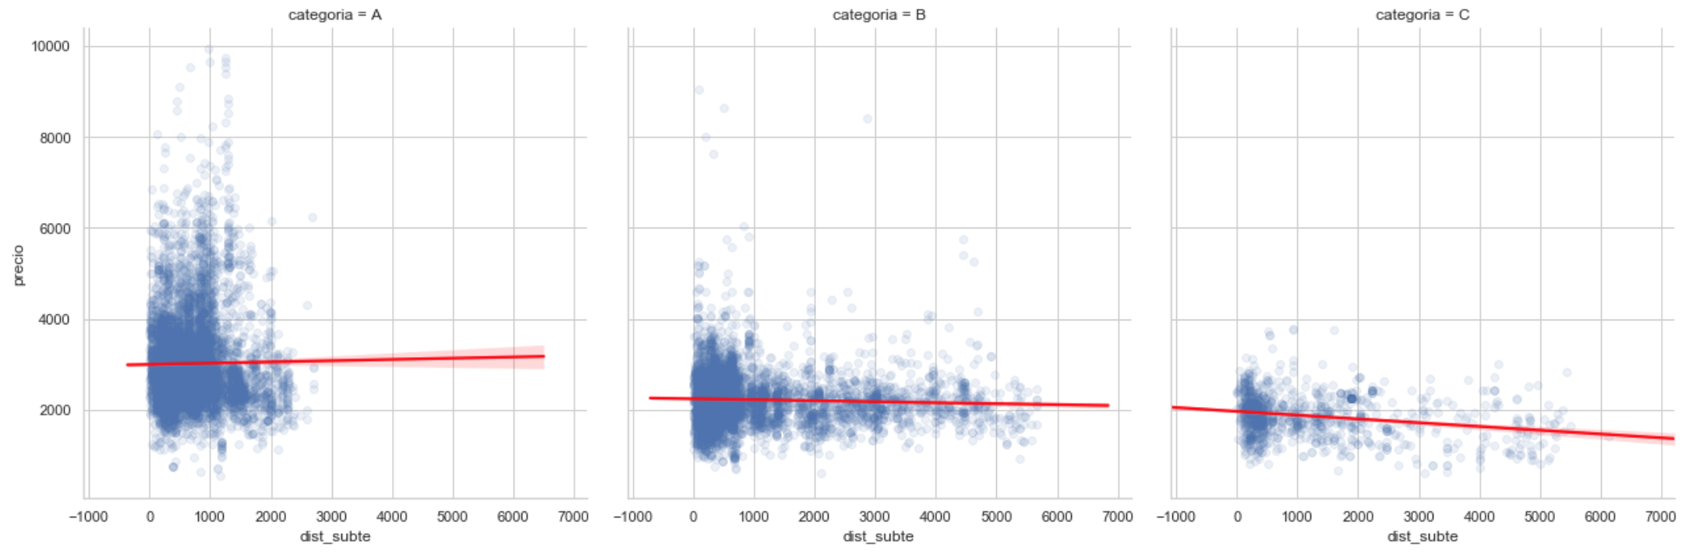
Resultados
Relación precio - distancia a estación de subte por categoría de barrio
LinregressResult(slope=-0.10460962966036355, intercept=1075.762923524178, rvalue=-0.10655853862972875, pvalue=1.9426498577951754e-41, stderr=0.007735793126100746)
Desafío I - Properati
Data Science - Digital House

Slide 14
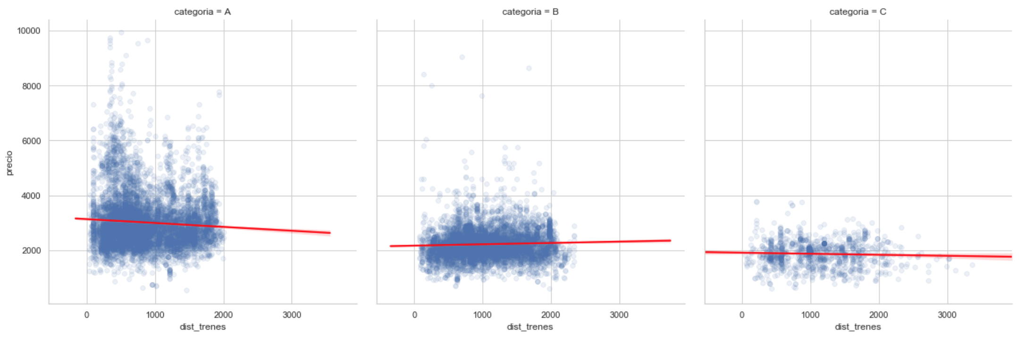
Resultados
Relación precio - distancia a estación de trenes por categoría de barrio
LinregressResult(slope=-0.07696515145264951, intercept=1156.3844600350244, rvalue=-0.13667816987360043, pvalue=2.9184439910384587e-67, stderr=0.004420804245234533)
Desafío I - Properati
Data Science - Digital House

Slide 15
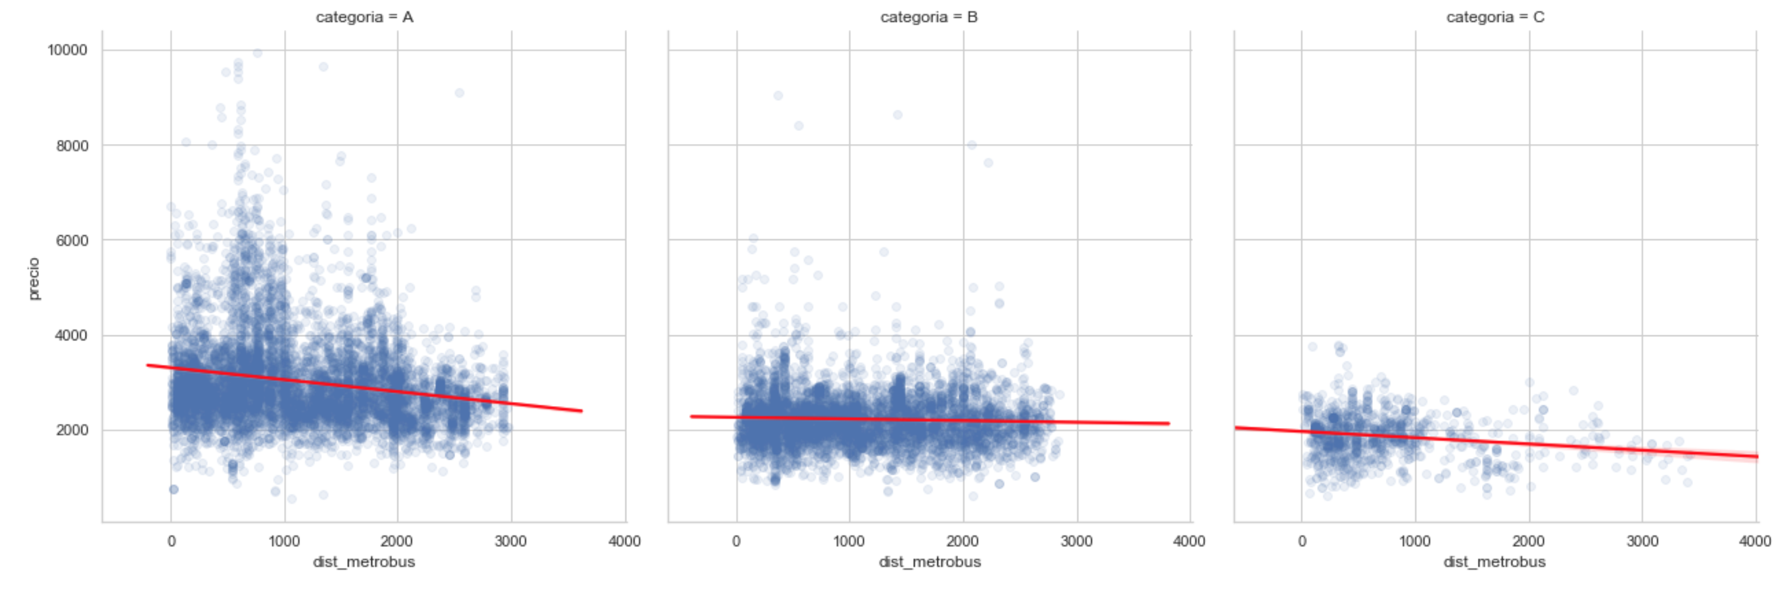
Resultados
Relación precio - distancia a estación de metrobús por categoría de barrio
LinregressResult(slope=-0.061160887172394464, intercept=1236.6399291667146, rvalue=-0.07382673140247059, pvalue=1.07664381853407e-20, stderr=0.0065474856048040415)
Desafío I - Properati
Data Science - Digital House

Slide 16
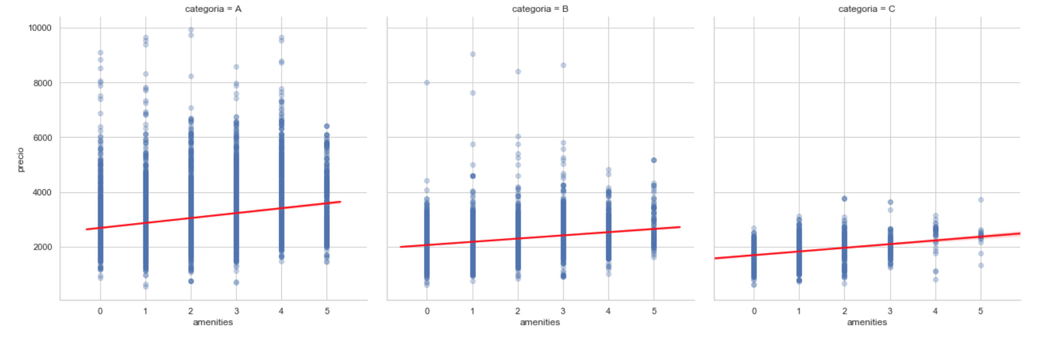
Resultados
Relación precio - cantidad de amenities por categoría de barrio
Desafío I - Properati
Data Science - Digital House

Slide 17
Resultados
Relación precio - nuevo/a estrenar/pozo
Ttest_indResult(statistic=-1.3914186328195828, pvalue=0.16420584511615155)
Precio Medio Nuevo = 2583
Precio Medio No Nuevo = 2611
Diferencia NO significativa
Desafío I - Properati
Data Science - Digital House

Slide 18
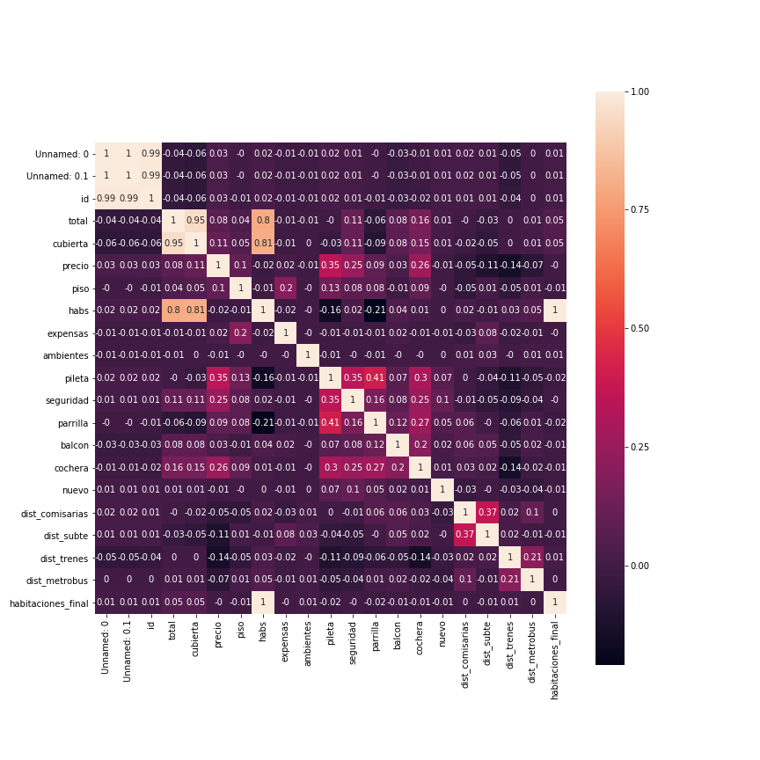
“La Matrix de las propiedades”
Resultados
Matriz de Correlaciones
Desafío I - Properati
Data Science - Digital House

